Slide 1
Chelsy Fabiola Gálvez Pichilla
Mecanografía
ID: A1732
Dirección: Potrerillo

Slide 2
Maquina de escribir Computación

Slide 3
Marcas de maquinas de escribir
Smith Corona: Una marca muy conocida y popular.
Royal: Otra marca popular en el mercado de máquinas de escribir.
Remington: Uno de los fabricantes más antiguos y notables.
Underwood: Una marca histórica con gran presencia en el mercado.
Olivetti: Famosa por sus diseños, especialmente en Europa.

Slide 4
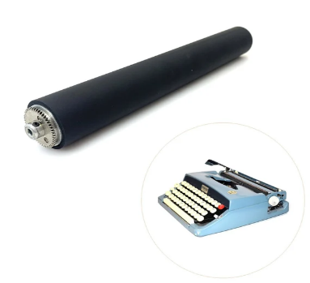
Rodillo de la maquina de escribir
La máquina de escribir (o maquinilla en Filipinas,[1]​ Puerto Rico y la República Dominicana)[2]​ es un dispositivo mecánico, electromecánico o electrónico, con un conjunto de teclas (llamadas tipos) que, al ser presionadas, imprimen caracteres en un documento, normalmente papel. La persona que opera una máquina de escribir recibe el nombre de mecanógrafa.

Slide 5
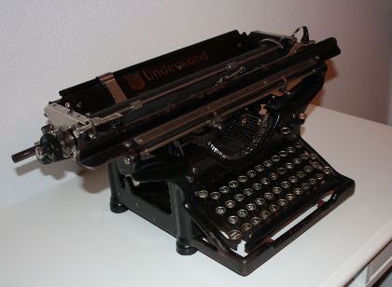
Carro de la maquina de escribir
El carro de la máquina de escribir es la parte que se desplaza horizontalmente para imprimir el texto en el papel. Es donde se aloja el rodillo con el papel y se mueve de un lado a otro para dejar espacio entre letras y palabras.

Slide 6
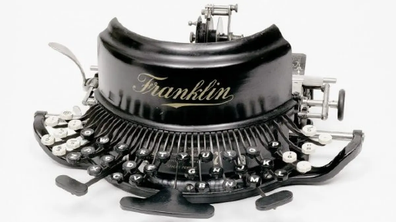
Timbre de la maquina de escribir
El "timbre" de una máquina de escribir, también conocido como
timbre marginal o simplemente "ding", es el sonido que indica que se ha llegado al final de una línea y se está cerca del margen. Este sonido alerta al usuario para que prepare el carro y lo mueva a la izquierda para comenzar una nueva línea de texto

Slide 7
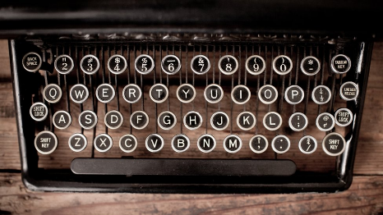
Teclado de la maquina de escribir
El teclado de la máquina de escribir
es el precursor directo del teclado de computadora moderno y utiliza la distribución QWERTY. Aunque existen otras disposiciones, el teclado QWERTY es la más conocida y se originó por una necesidad técnica para evitar atascos en las primeras máquinas.

Slide 8
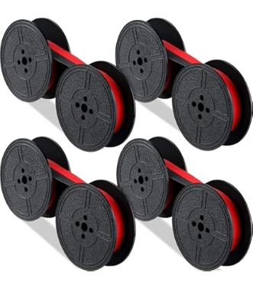
Cinta entintada de la maquina de escribir
Existen varios tipos de cintas para máquinas de escribir, y la elección depende del modelo específico de la máquina
. Aunque muchas máquinas manuales y eléctricas antiguas usan la cinta estándar de dos carretes, las más modernas pueden requerir un cartucho de cinta especial.

Slide 9
Partes externas de la computadora

Slide 10
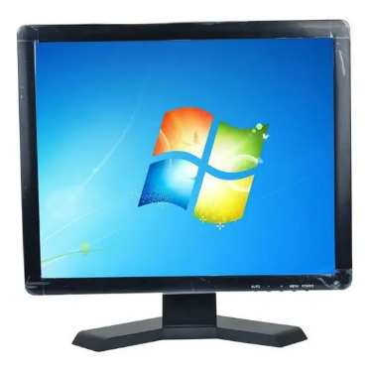
Monitor
La elección de un monitor de computadora depende del uso principal que le vayas a dar, como ofimática, videojuegos o diseño gráfico
. También es importante considerar las especificaciones clave, como la tecnología de panel, la resolución, el tamaño y la tasa de refresco.

Slide 11
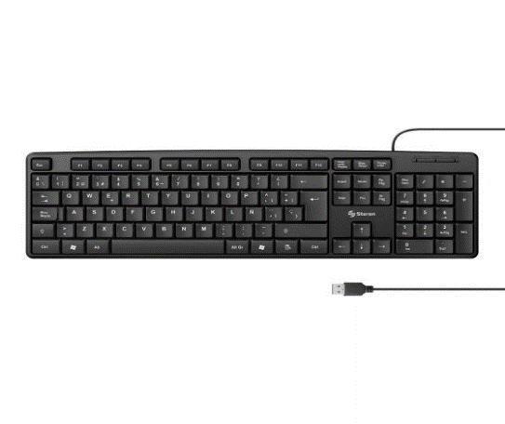
Teclado
La elección de un teclado de computadora depende del uso que le vayas a dar, como escribir, jugar, o trabajar
. Los principales tipos son los mecánicos, conocidos por su durabilidad y retroalimentación táctil, y los de membrana, que son más silenciosos y asequibles. Además, puedes elegir entre diseños con o sin cable, y formatos que varían en tamaño, desde completos hasta compactos.

Slide 12
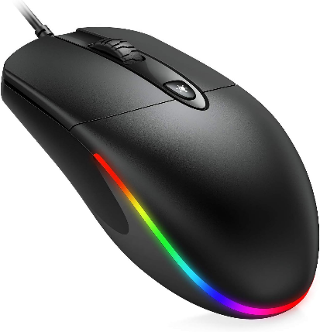
Ratón
Un ratón de computadora es un
dispositivo de entrada que permite al usuario interactuar con una interfaz gráfica, controlando un puntero en la pantalla para seleccionar, arrastrar y ejecutar acciones. También se le conoce como mouse.

Slide 13
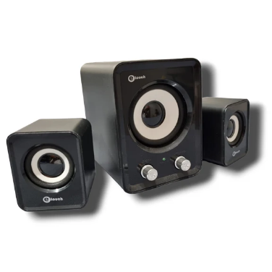
Bocinas
Las bocinas de la computadora
son dispositivos que convierten la señal eléctrica del audio en sonido audible, permitiendo escuchar música, películas y otros contenidos. Existen bocinas externas que se conectan por cable (USB o auxiliar 3.5 mm) o de forma inalámbrica (Bluetooth), así como opciones integradas directamente en la computadora o monitor. También existen sistemas con configuraciones variadas, como los de 2.0 (solo altavoces), 2.1 (altavoces y un subwoofer) y sistemas de sonido envolvente

Slide 14
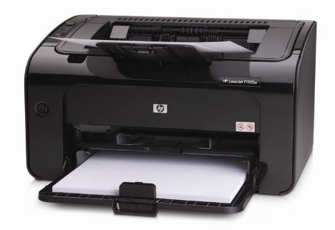
Impresora
Una impresora de computadora es un
periférico de salida que se conecta a una computadora para producir copias físicas (en papel) de documentos y gráficos. Puede conectarse mediante un cable USB, Wi-Fi o Bluetooth y utiliza tecnologías como la inyección de tinta o el láser para imprimir.

Slide 15
Agradecimientos ☺
Gracias x ver mi presentación espero les guste.☺

